Slide 1
Методические рекомендации по подготовке к ОГЭ по математике
Задания 21-26

Slide 2
Этапы подготовки к ОГЭ по математике
1. Формирование и отработка навыков решения заданий, соответствующих содержанию экзаменационной работы:
а) отбор и прорешивание прототипов каждого задания;
б) решение аналогов к каждому заданию.
2. Отработка навыков с помощью тематических диагностических работ, тематических тренингов и т.д.
3. Решение вариантов.

Slide 3
Отбор прототипов
Сайты, позволяющие проводить отбор заданий в соответствии со структурой экзаменационной работы: https://math-oge.sdamgia.ru/
https://ege-study.ru/ru/oge/
https://www.time4math.ru/oge

Slide 4

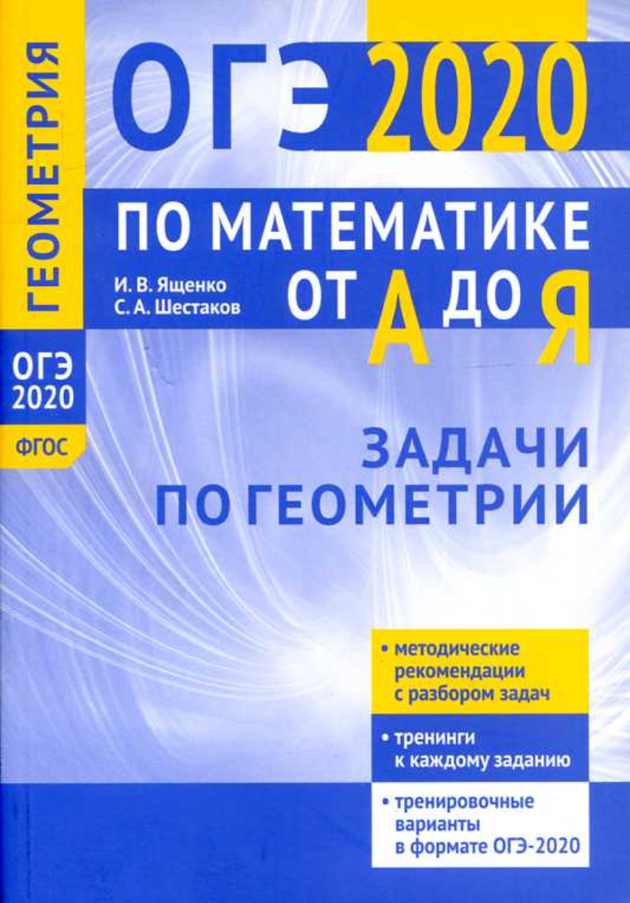
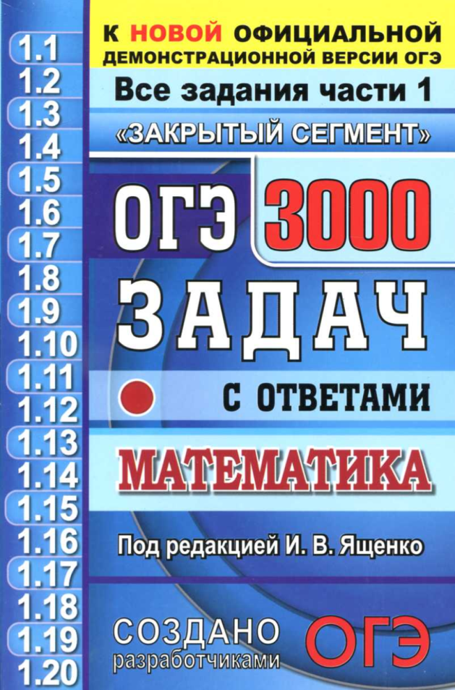

Отбор прототипов

Slide 5
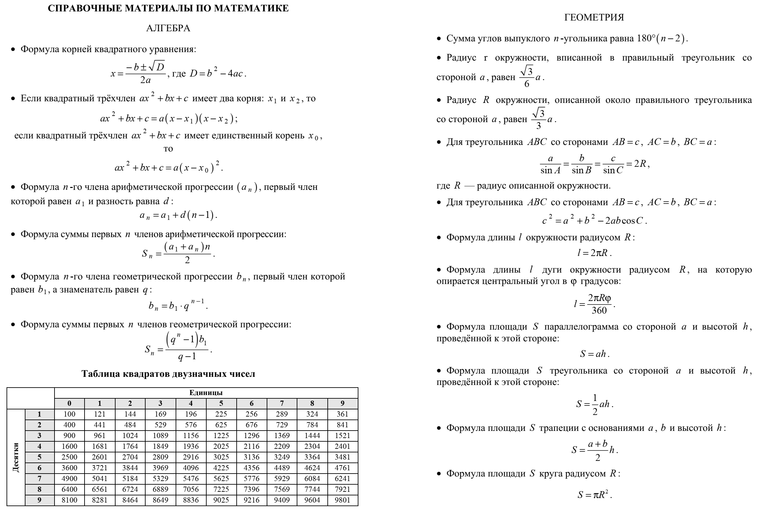

Slide 6
Задание №21
Задние 21 ОГЭ по математике представляет собой алгебраическую задачу по одной из трех следующих тем: «Преобразование рациональных выражений», «Уравнения и системы уравнений», «Неравенства».

Slide 7
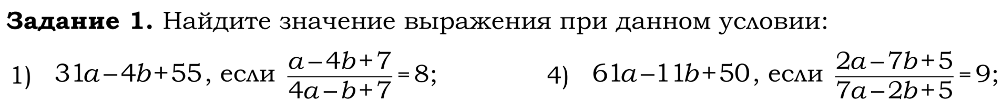
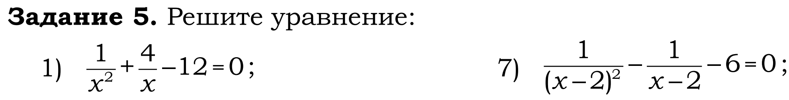
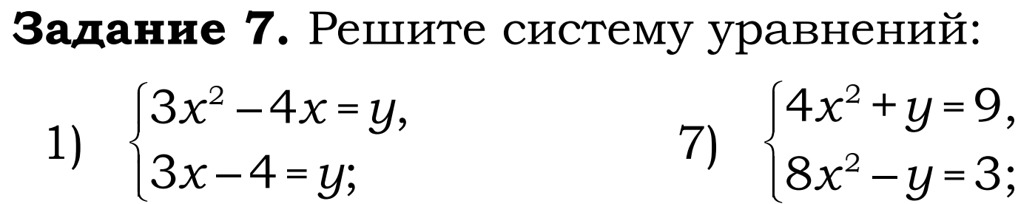
Прототипы задания №21

Slide 8
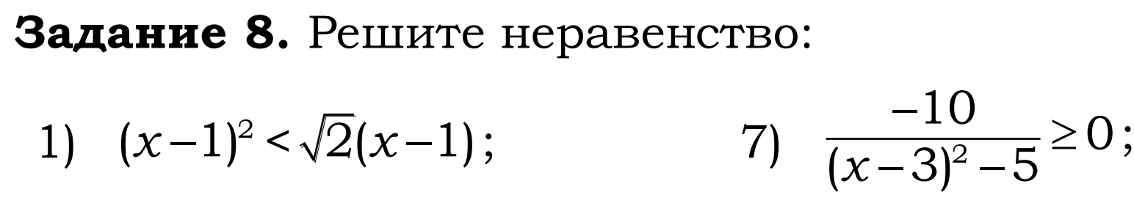
Прототипы задания №21

Slide 9
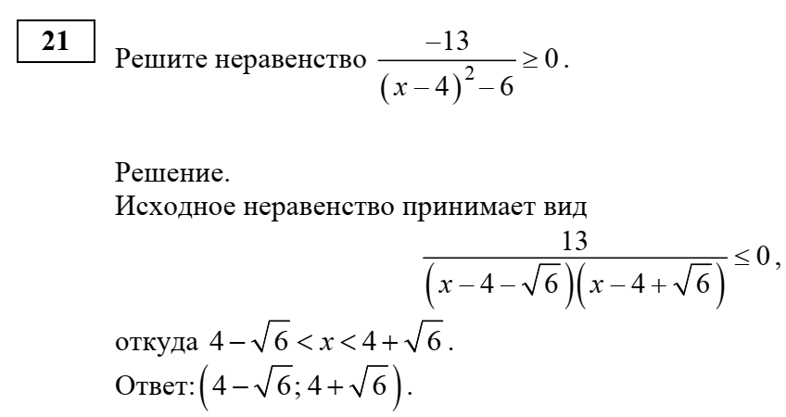
Задание №21 варианта досрочного
ОГЭ-2020

Slide 10
Задание №22
Задание №22 ОГЭ по математике представляет собой традиционную текстовую задачу по одной из трех тем: «Движение», «Производительность и работа», «Проценты и концентрация».

Slide 11
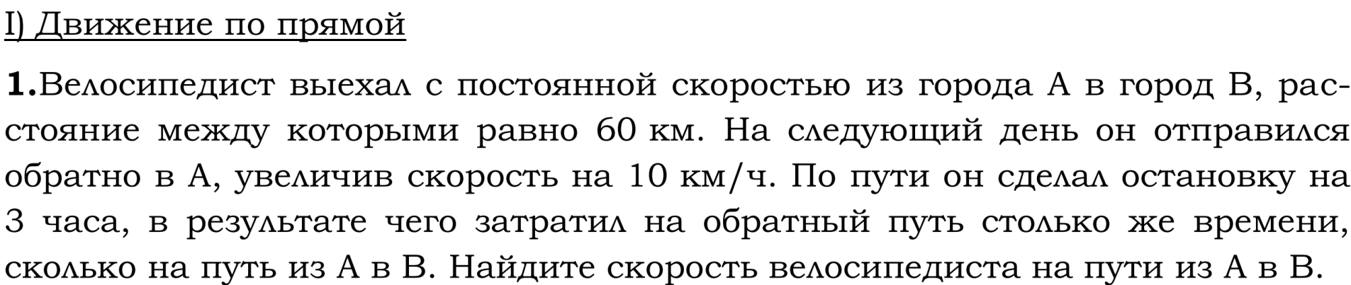
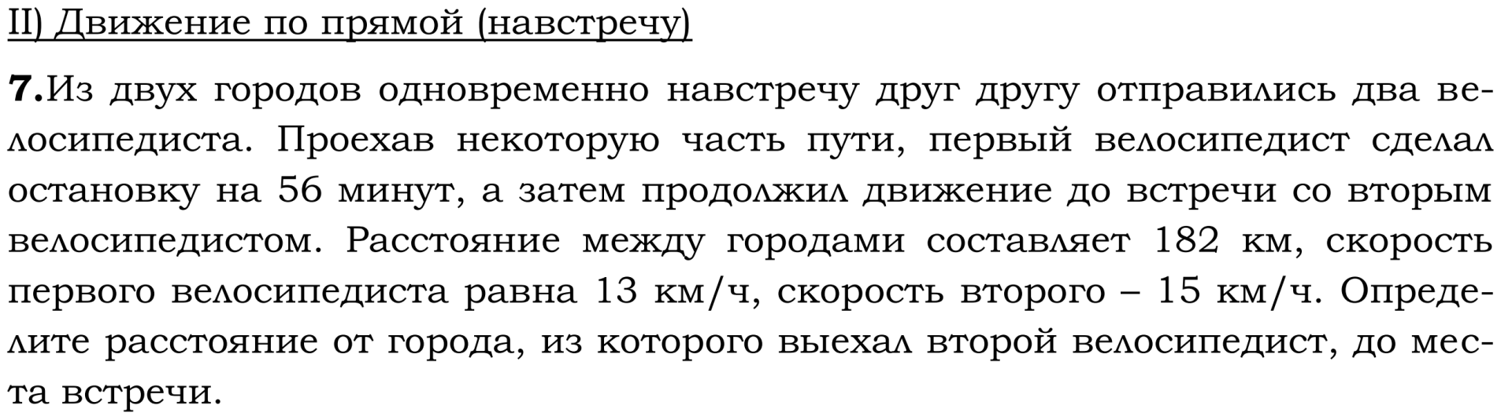
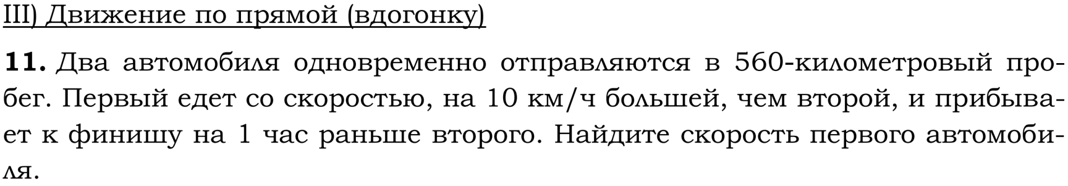
Прототипы задания №22

Slide 12
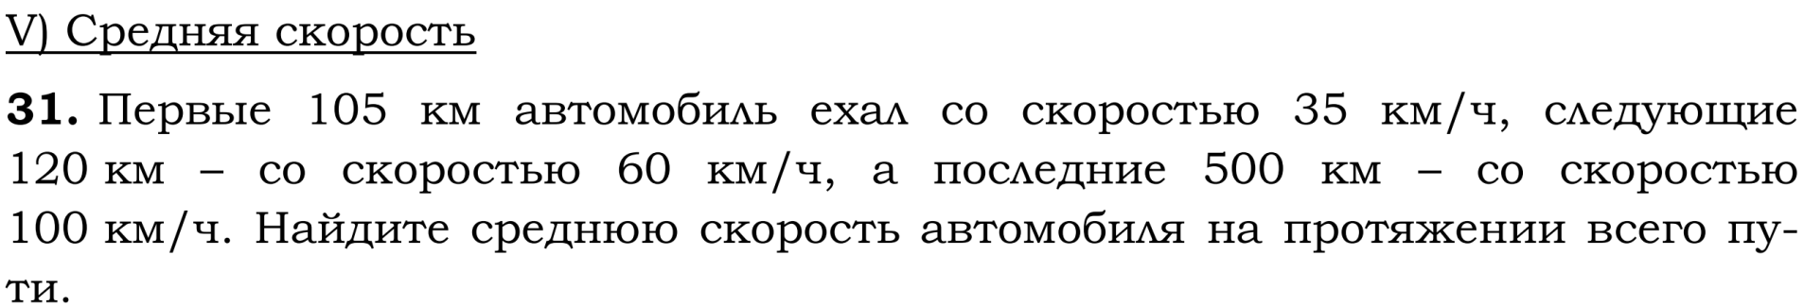
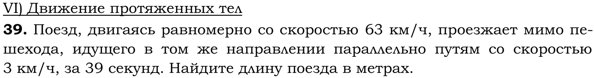
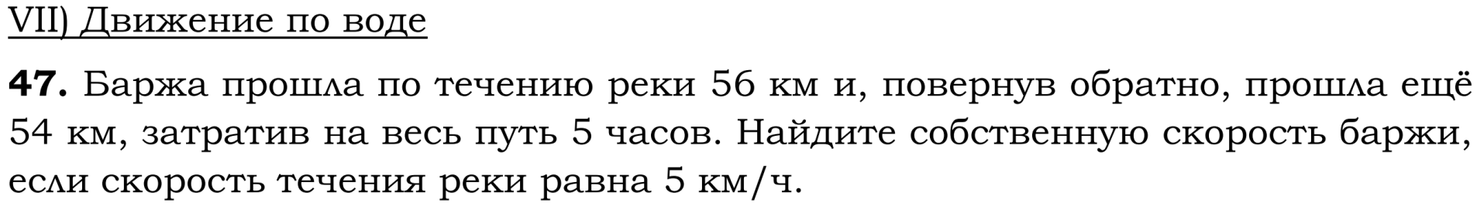
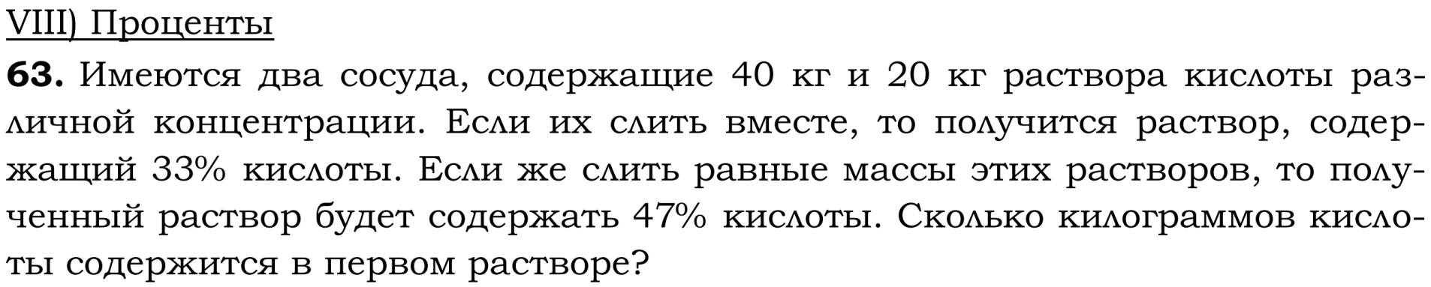
Прототипы задания №22

Slide 13
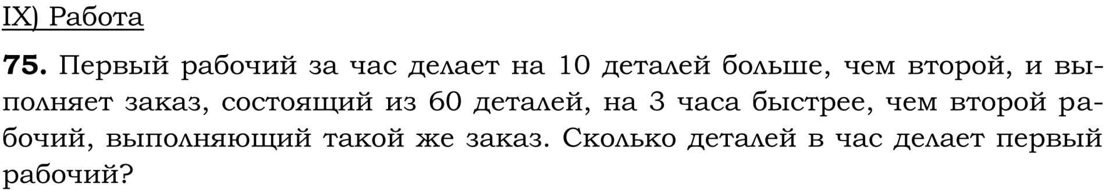
Прототипы задания №22

Slide 14
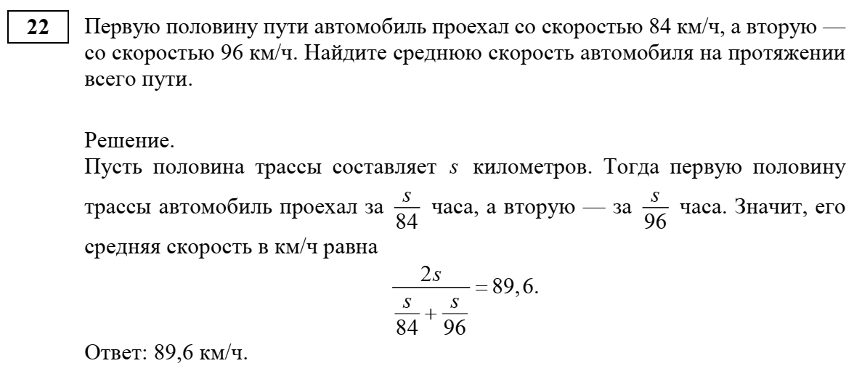
Задание №22 варианта досрочного
ОГЭ-2020

Slide 15
Задание №23
Задание 23 ОГЭ по математике представляет собой задачу по теме «Графики функций». Это задание можно отнести к достаточно сложным, но следует понимать, что сложность эта относительна и в данном случае обусловлена либо формулой, задающей функцию и предполагающей предварительные алгебраические преобразования для получения одной из базовых функций школьного курса, либо самим условием, требующим исследования взаимного расположения графиков двух функций и ответа на определенные вопросы о числе их общих точек в зависимости от некоторой величины.

Slide 16
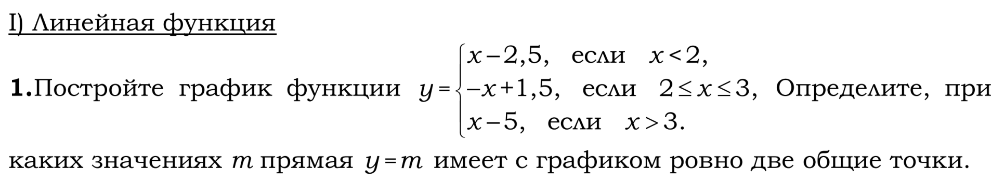
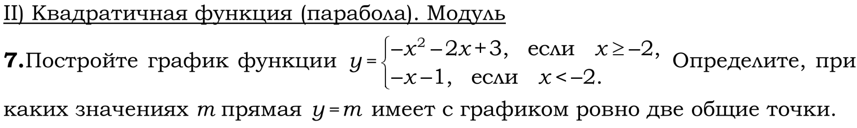
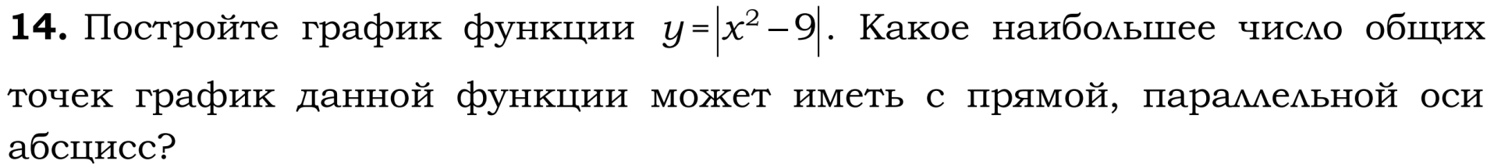
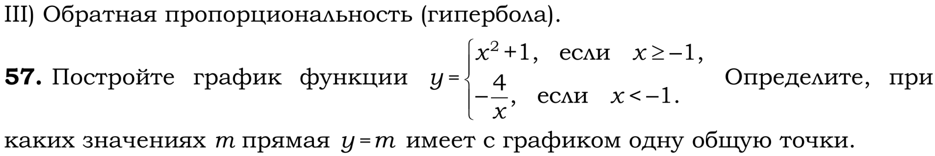
Прототипы задания №23

Slide 17
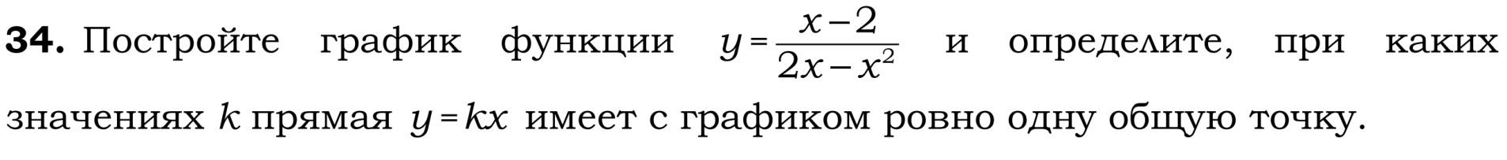
Прототипы задания №23

Slide 18
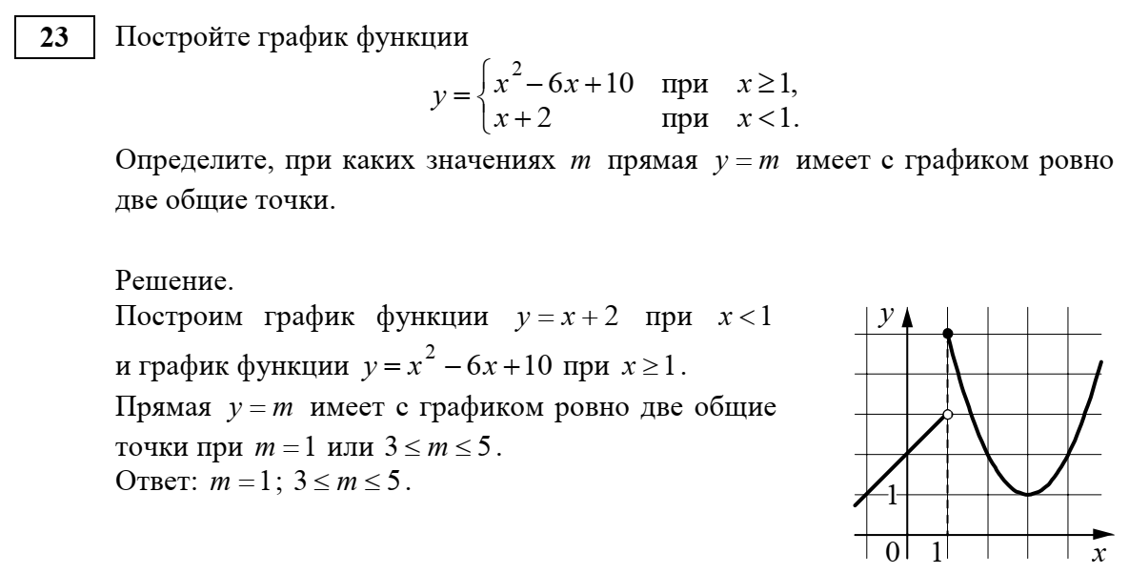
Задание №23 варианта досрочного
ОГЭ-2020

Slide 19
Задание №24
Задание 24 ОГЭ по математике это планиметрическая задача на вычисление, для решения которой нужно достаточно свободно ориентироваться в материале школьного курса планиметрии, в его теоремах, связанных с треугольниками, многоугольниками и окружностями.

Slide 20
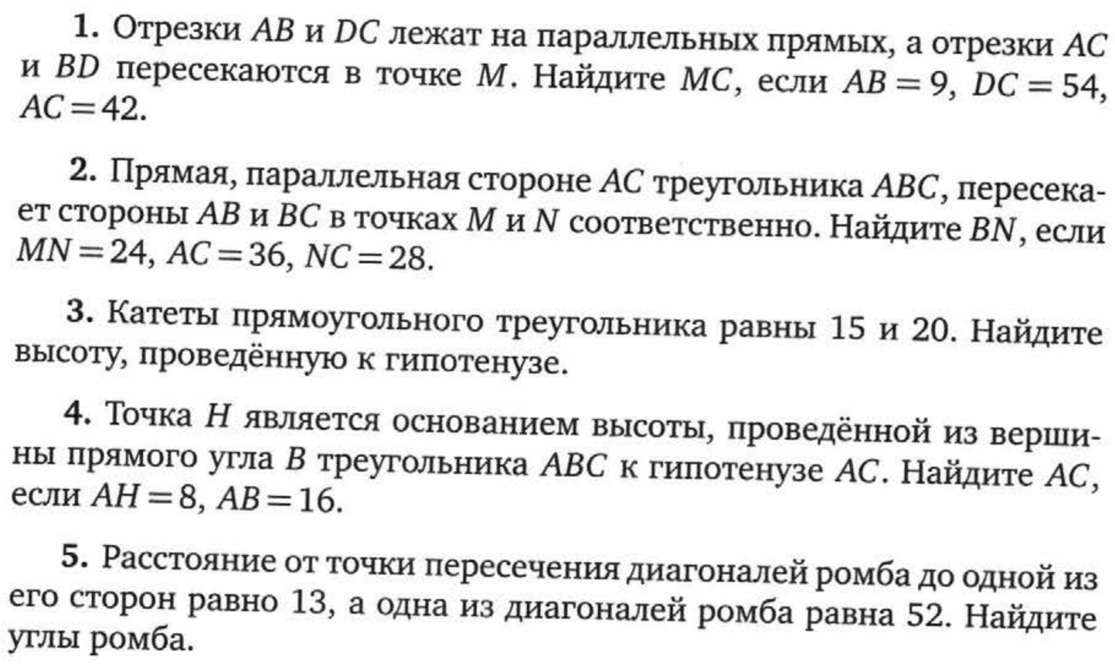
Прототипы задания №24

Slide 21
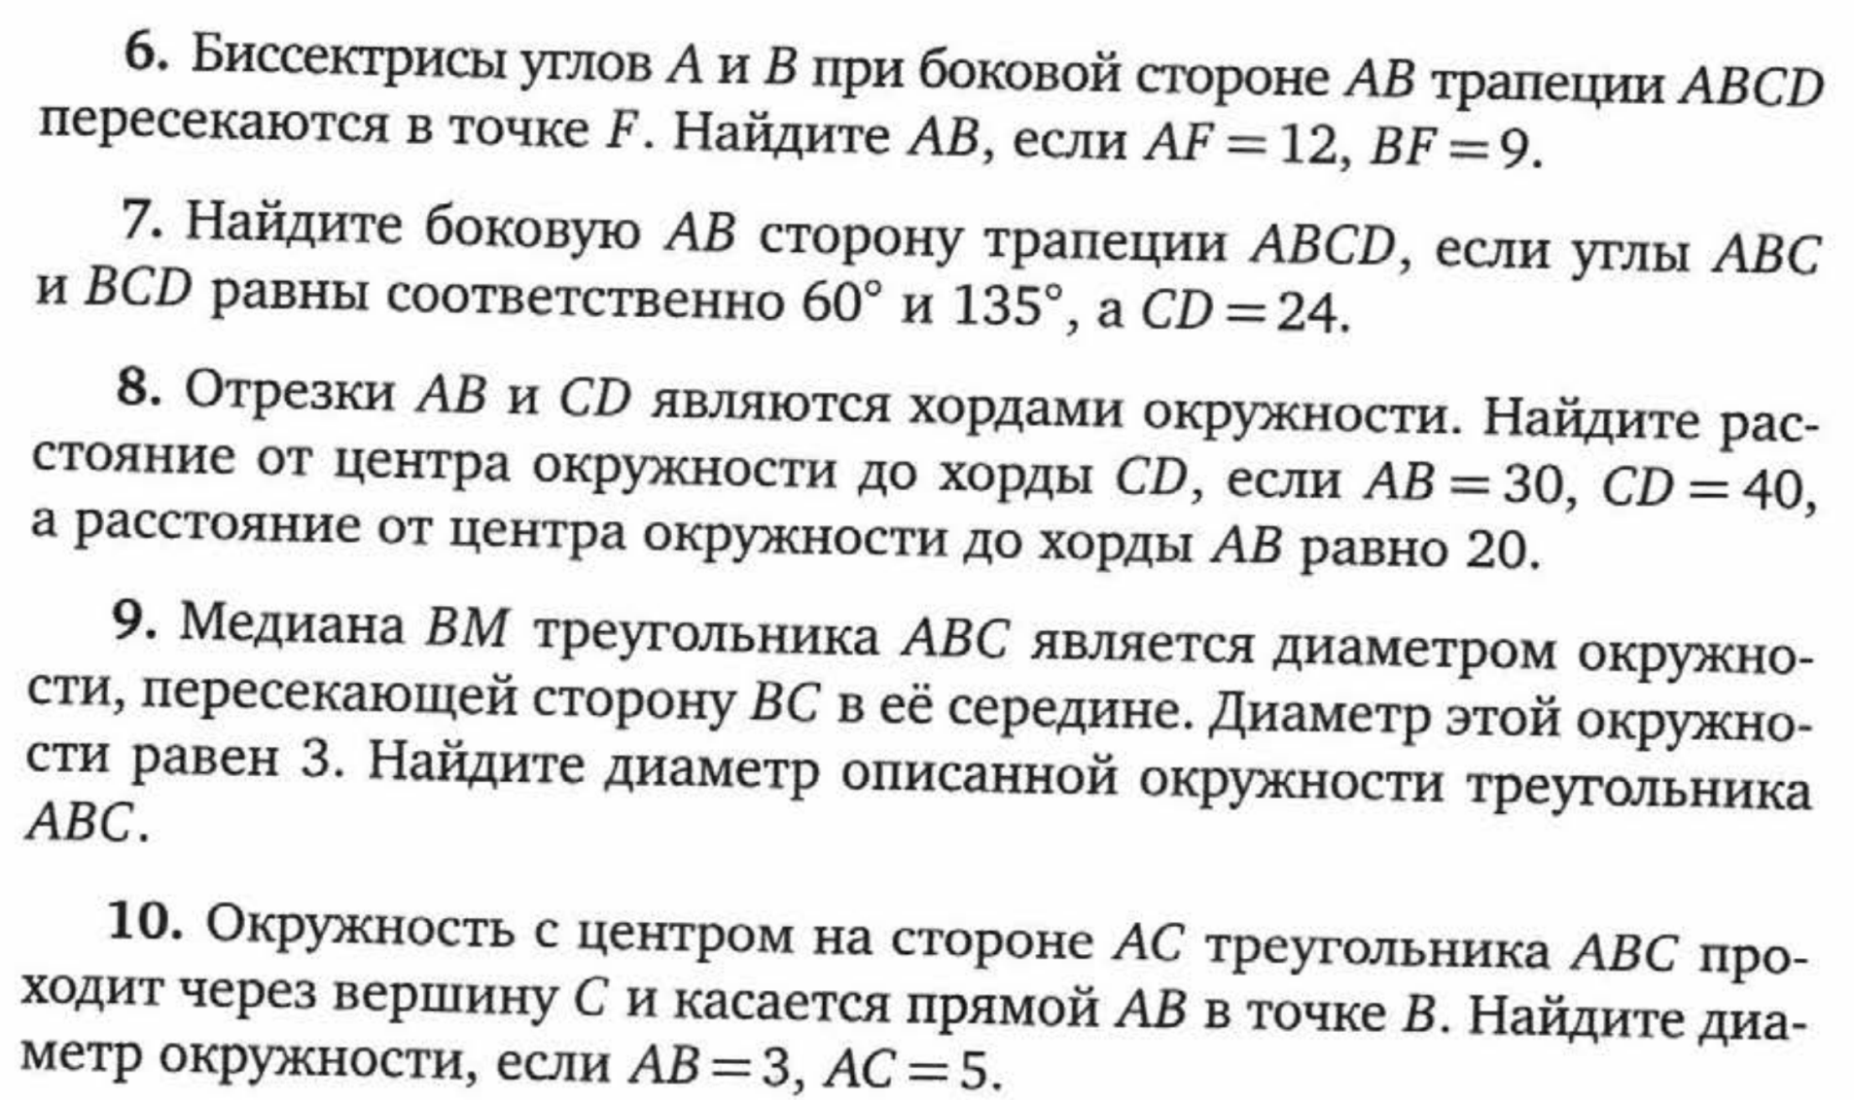
Прототипы задания №24

Slide 22
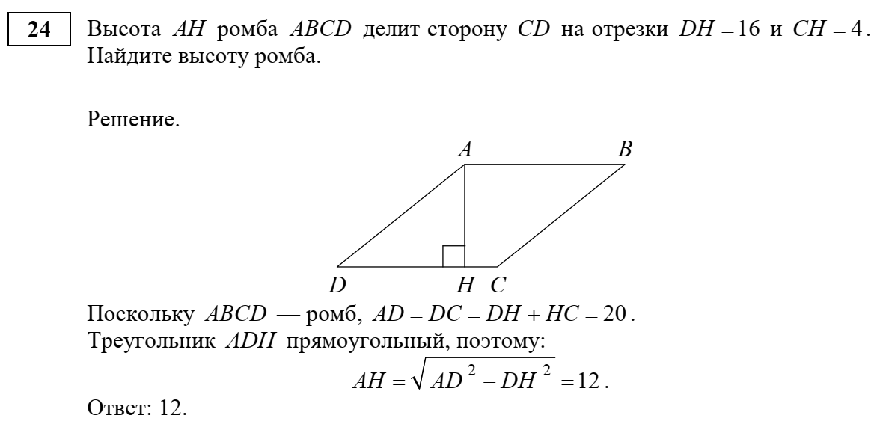
Задание №24 варианта досрочного ОГЭ-2020

Slide 23
Задание №25
Задание 25 ОГЭ по математике представляет собой планиметрическую задачу на доказательство, связанную со свойствами треугольников, четырехугольников, окружностей.

Slide 24
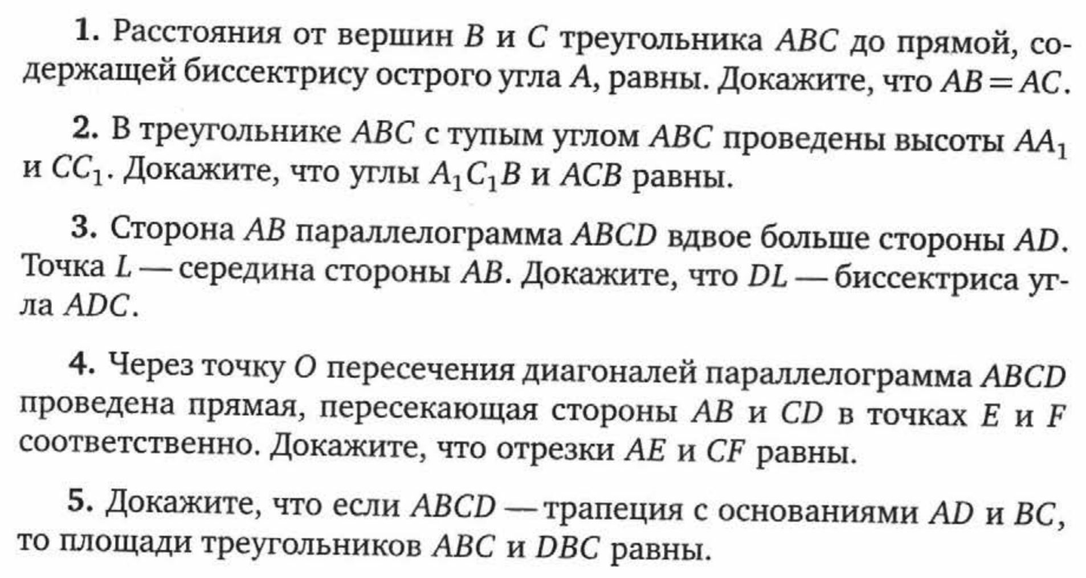
Прототипы задания №25

Slide 25
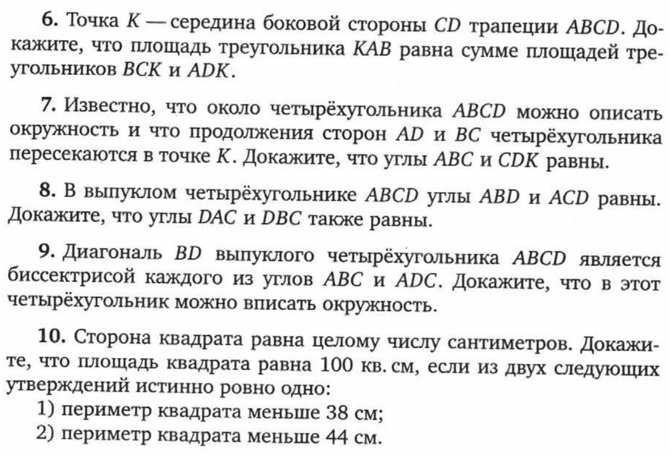
Прототипы задания №25

Slide 26
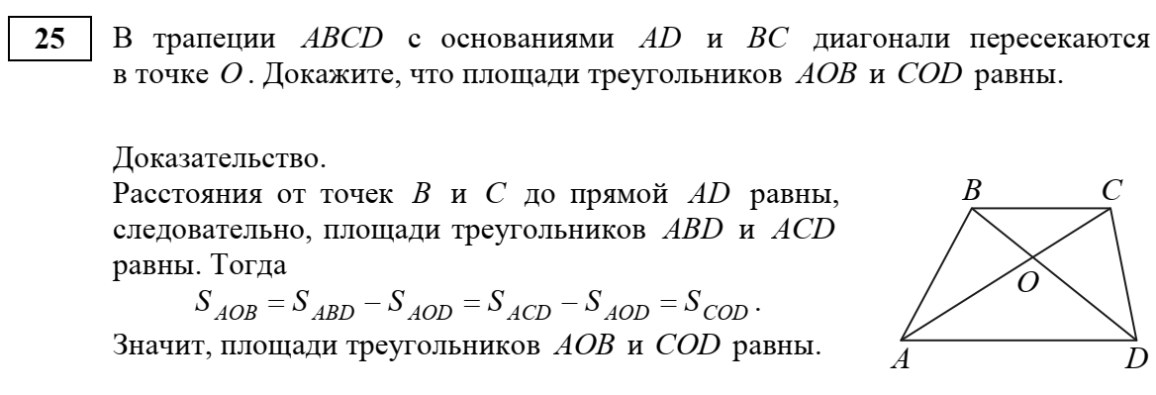
Задание №25 варианта досрочного
ОГЭ-2020

Slide 27
Задание №26
Задание 26 ОГЭ по математике представляет собой планиметрическую задачу на вычисление, более сложную по сравнению с задачей №24.

Slide 28
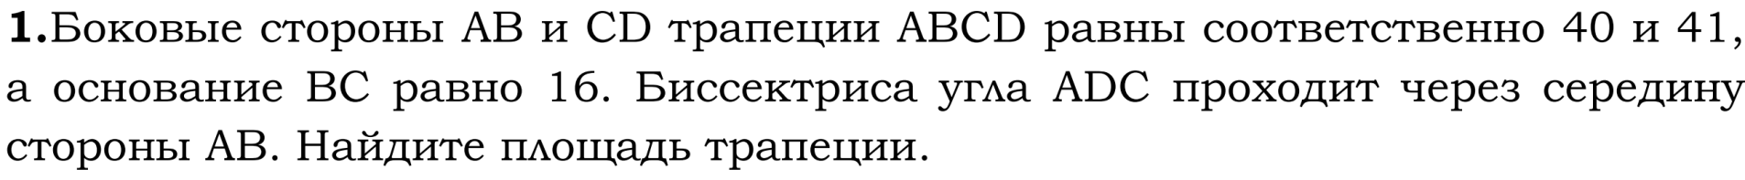
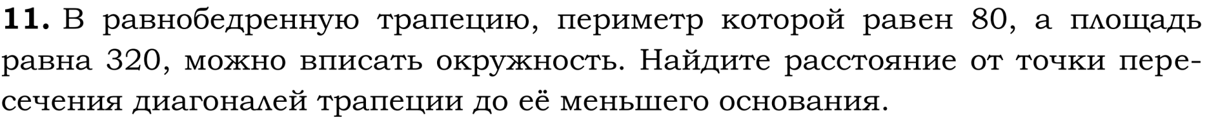
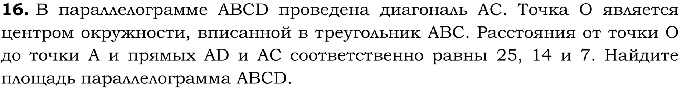
Прототипы задания №26

Slide 29
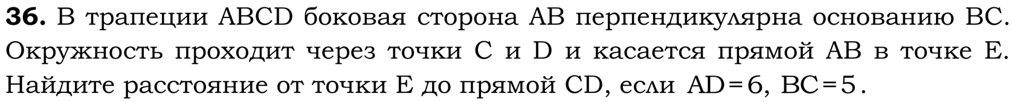
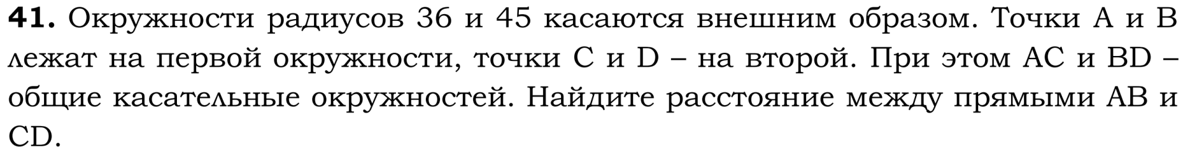
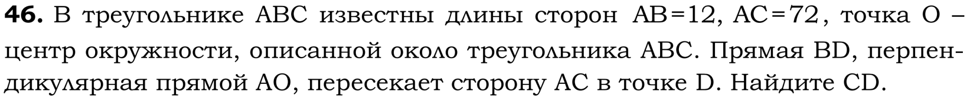
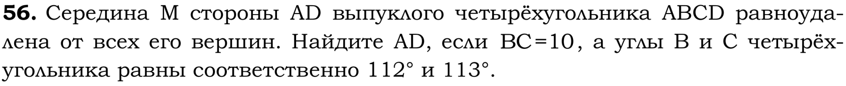
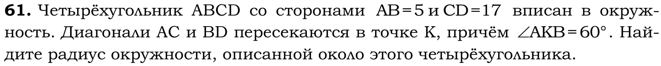
Прототипы задания №26

Slide 30
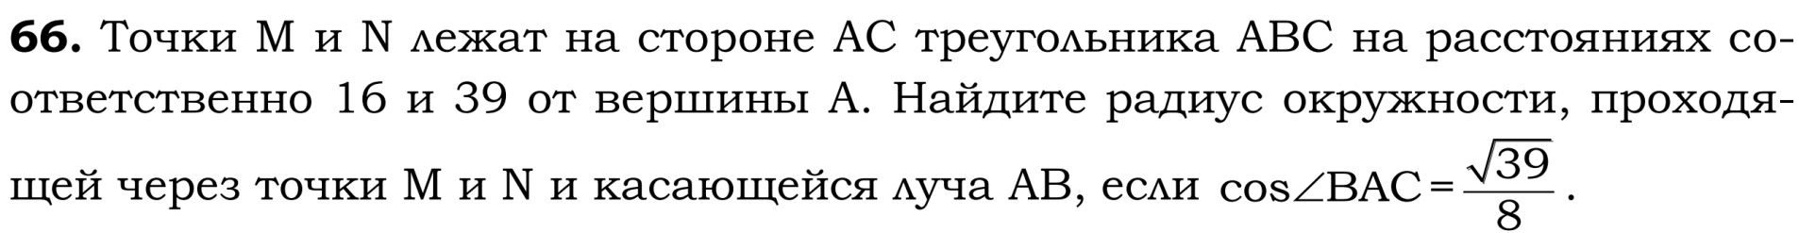
Прототипы задания №26

Slide 31
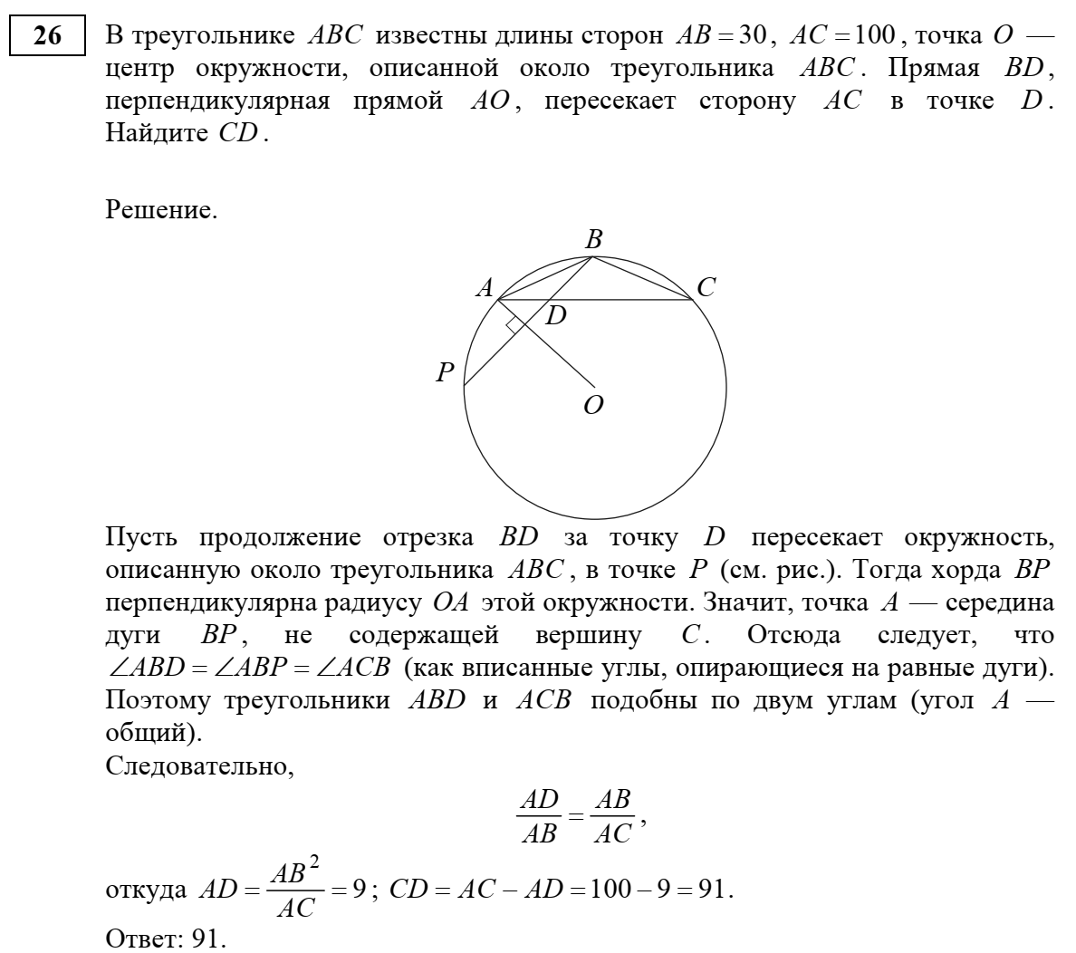
Задание №26 варианта досрочного
ОГЭ-2020

